Slide 1
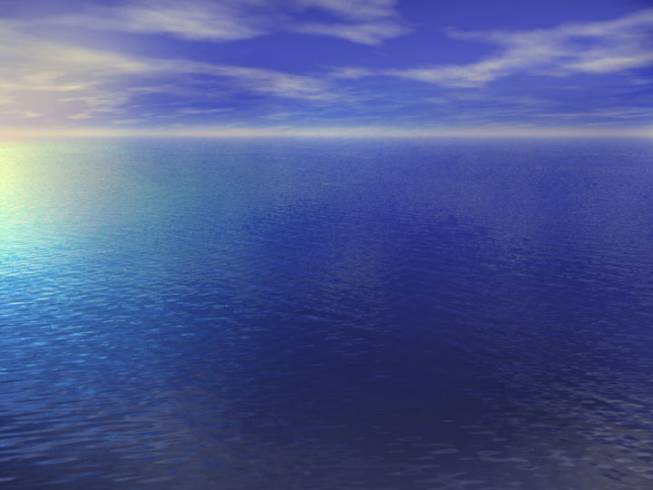
МУНИЦИПАЛЬНОЕ ДОШКОЛЬНОЕ ОБРАЗОВАТЕЛЬНОЕ УЧРЕЖДЕНИЕ
«ДЕТСКИЙ САД «БЕРЕЗКА»
ТАКАЯ РАЗНАЯ И НУЖНАЯ ВОДА
Воспитатель
Зиновьева С.В.
Переславль-Залесский
2017

Slide 2
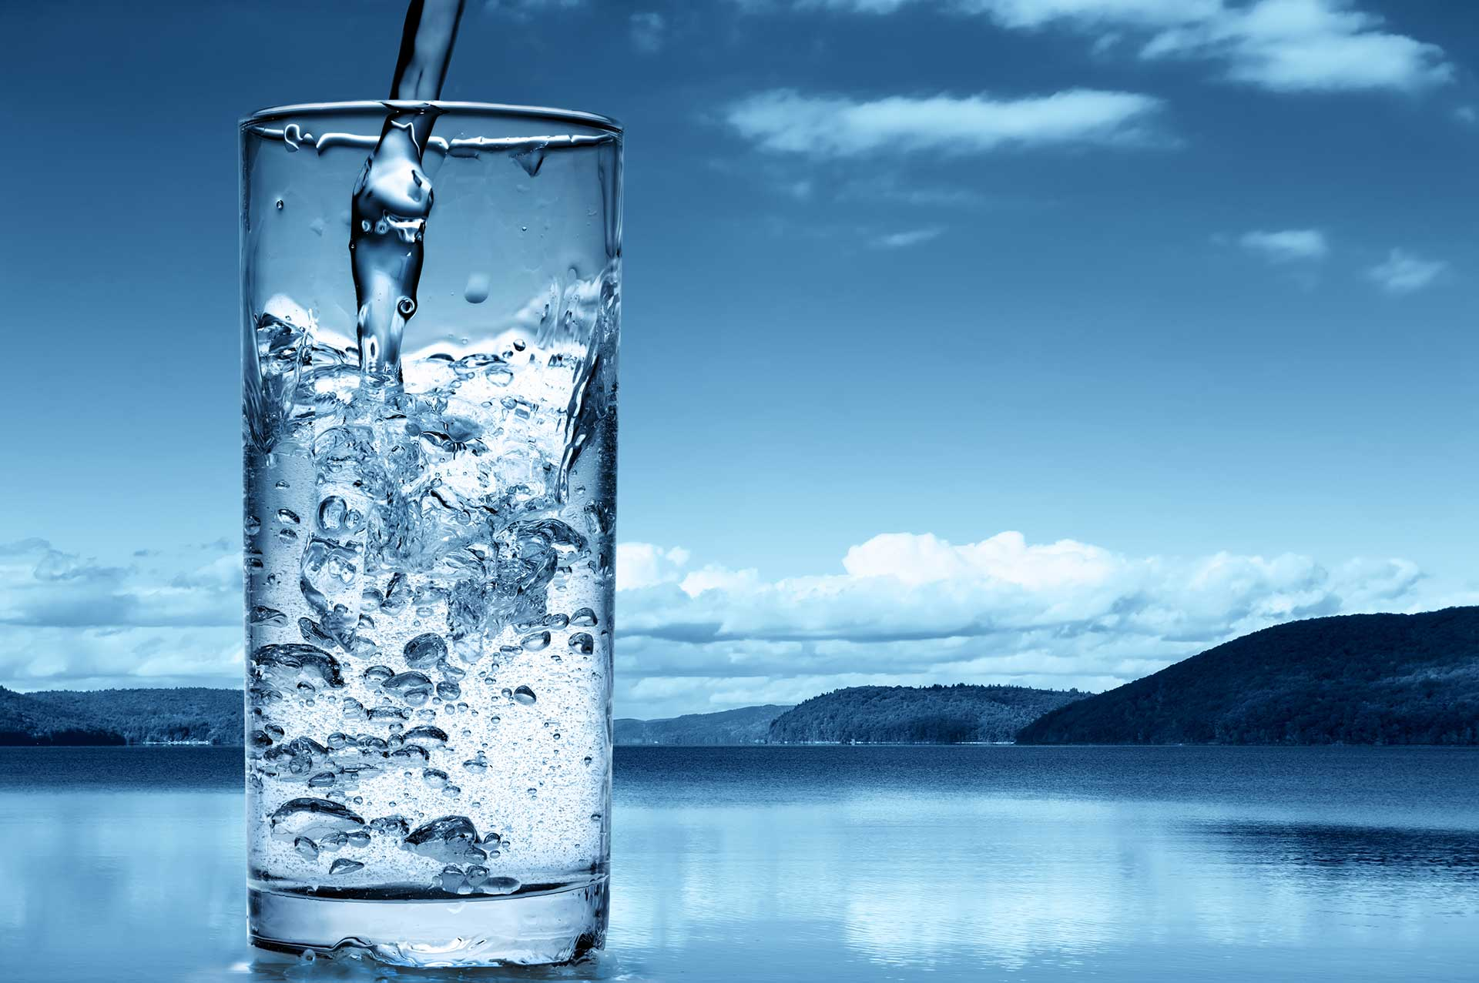
А зачем нужна вода?

Slide 3
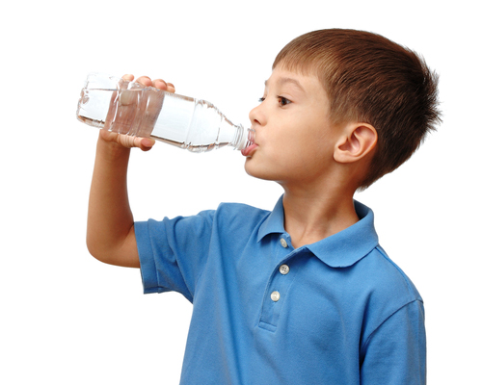
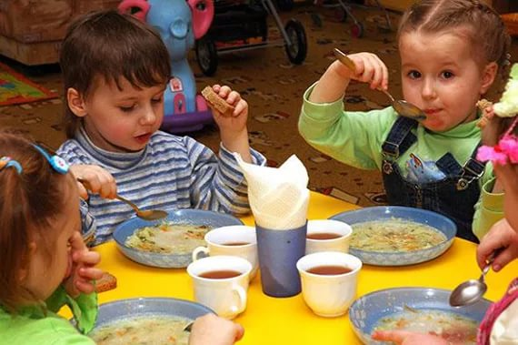
источник питья
для приготовления
пищи

Slide 4
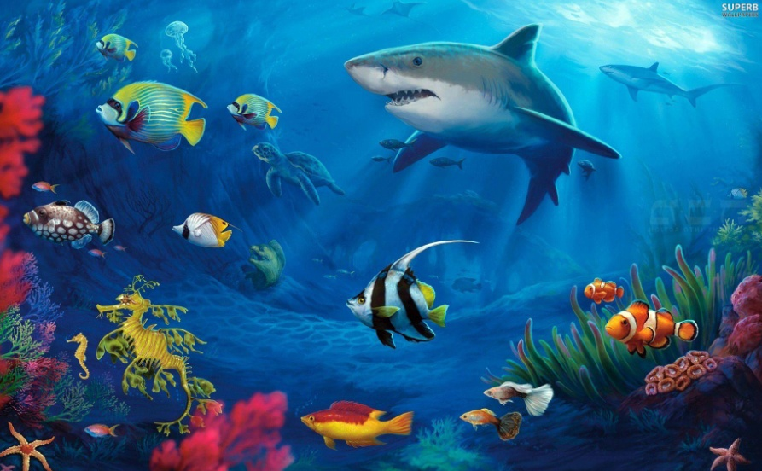
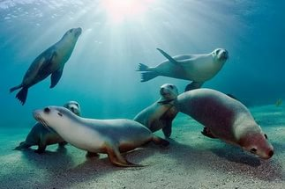
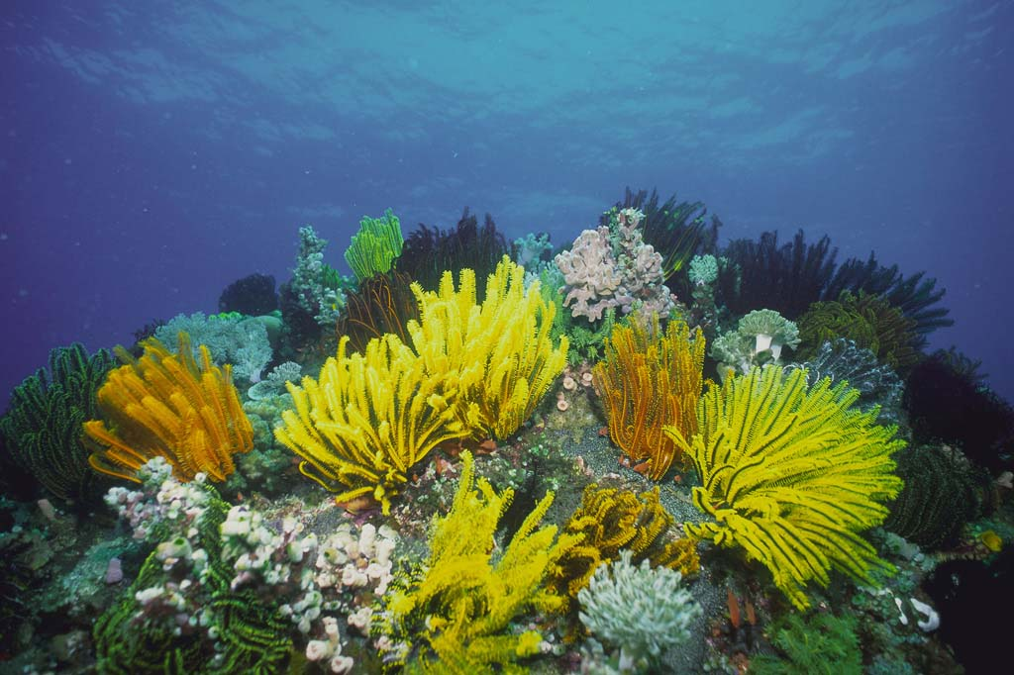
среда обитания рыб,
животных и растений

Slide 5
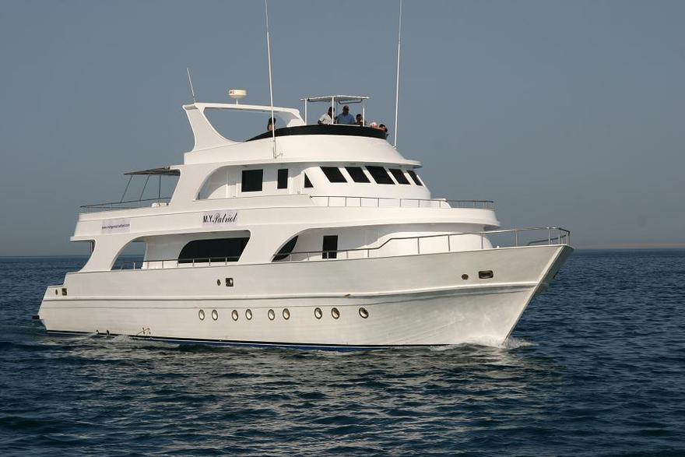
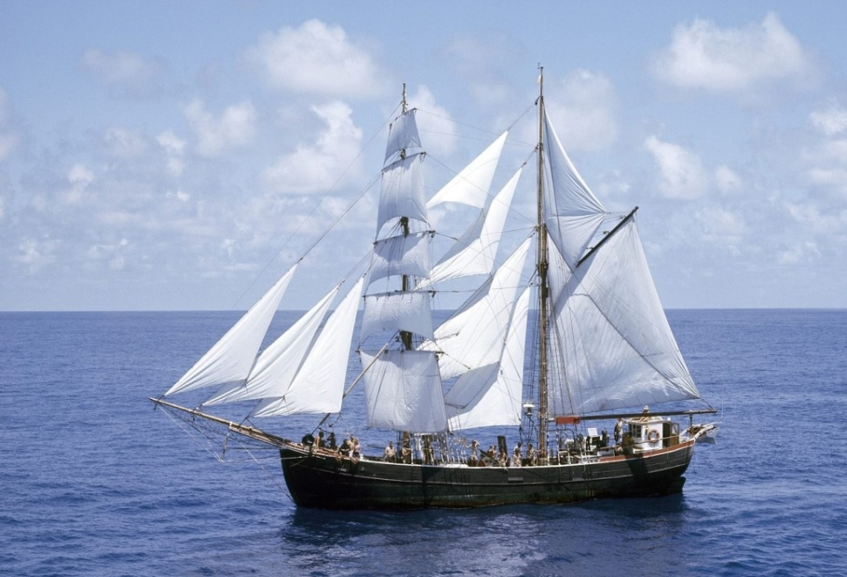
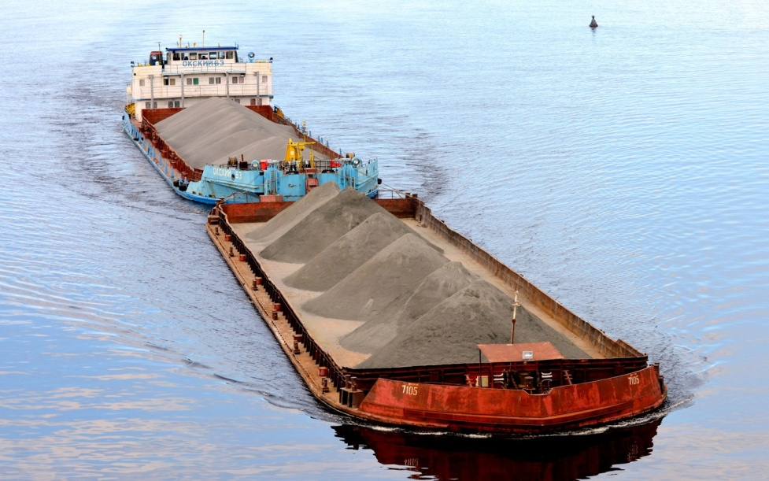
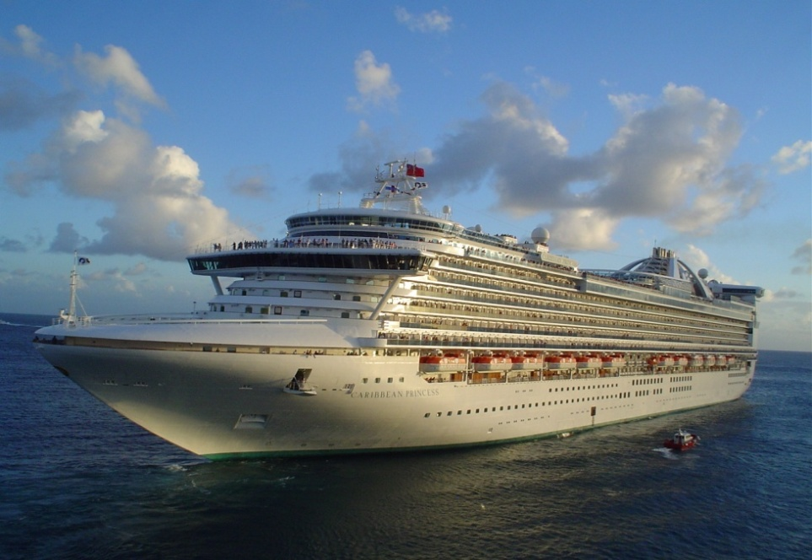
Дорога для передвижения водного транспорта и перевозки грузов

Slide 6
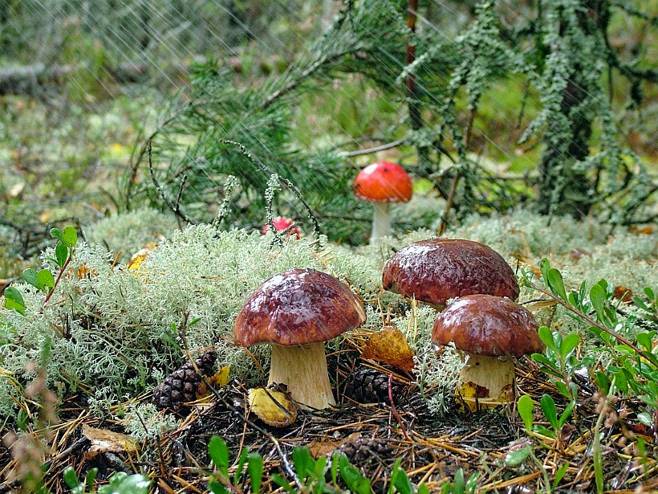
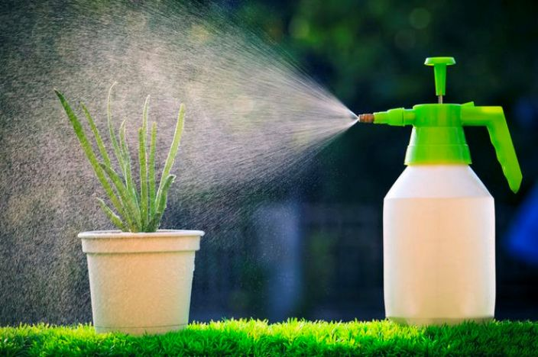
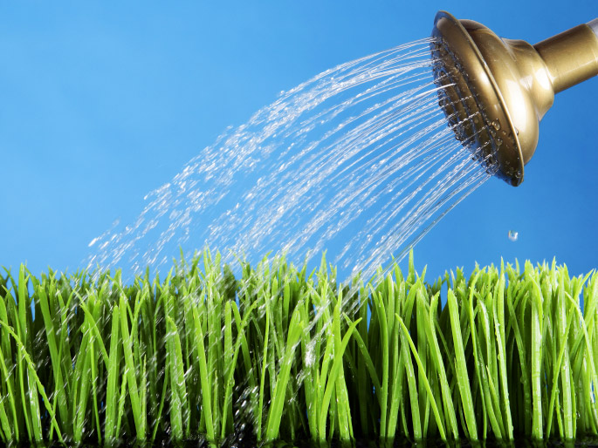
Источник жизни
для растений

Slide 7
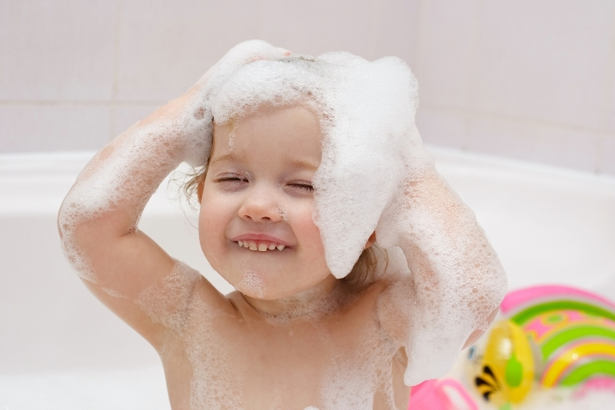
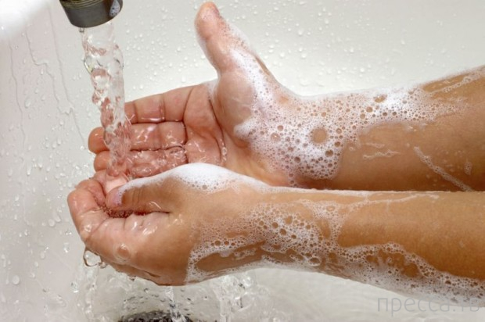
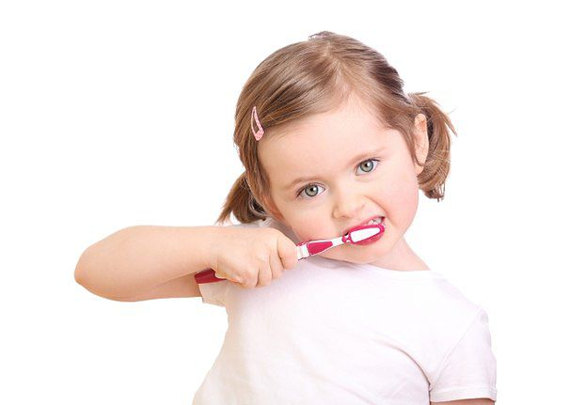
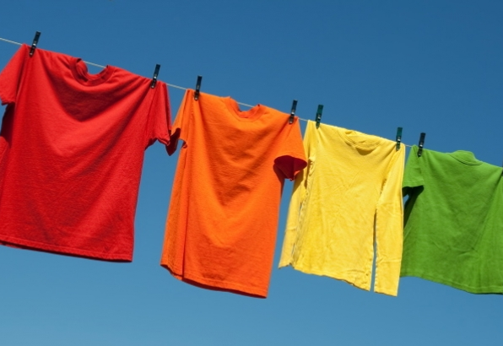
Нужна человеку, чтобы мыться,
чистить зубки и стирать белье

Slide 8
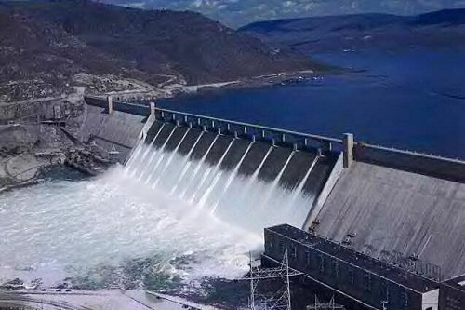
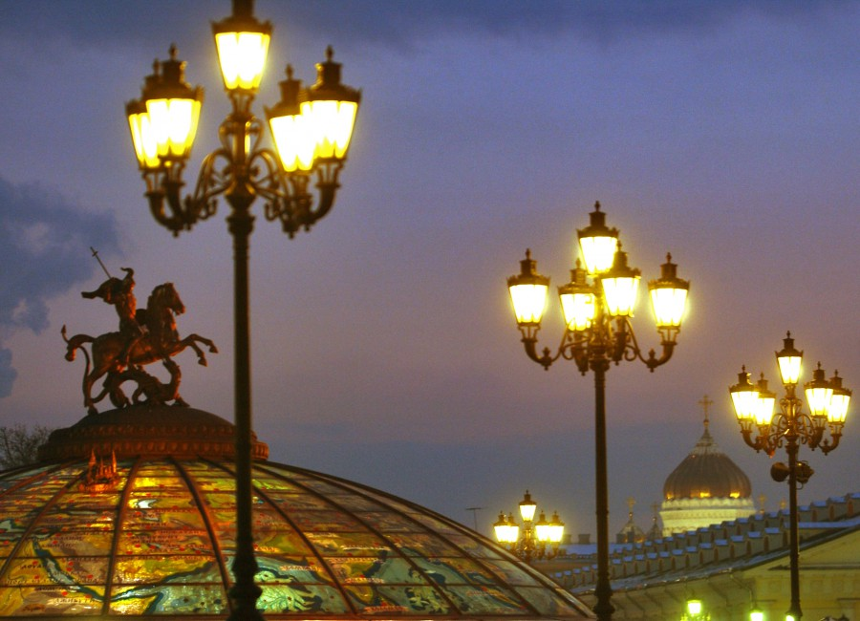
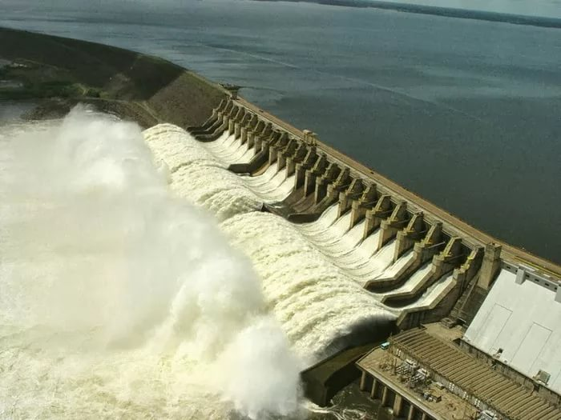
Помогает человеку,
вырабатывает
электричество

Slide 9
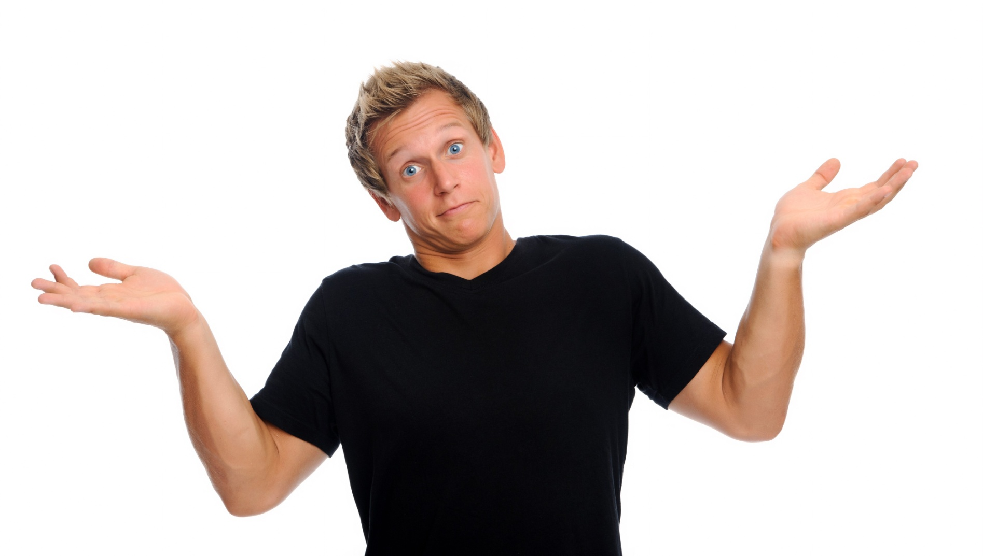
А какая бывает вода?

Slide 10
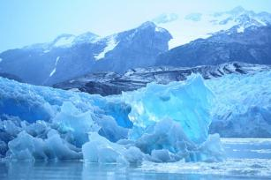
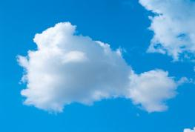
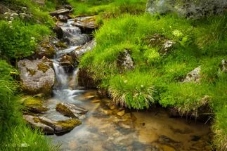
В огне не горит
И в воде не тонет.
Уж не солнце ль виновато,
Что висит на небе вата?
Кто бежит по горным склонам, Тараторя сам с собой,
И в густой траве зелёной
Прячет хвостик голубой?

Slide 11
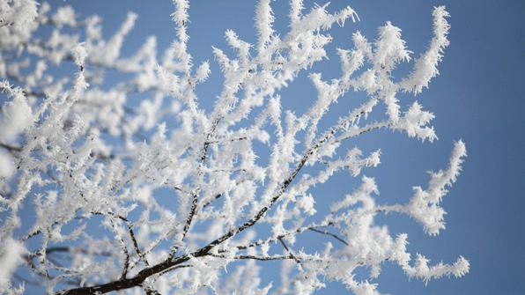
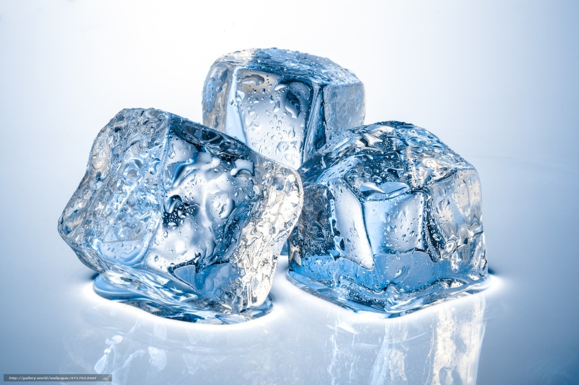
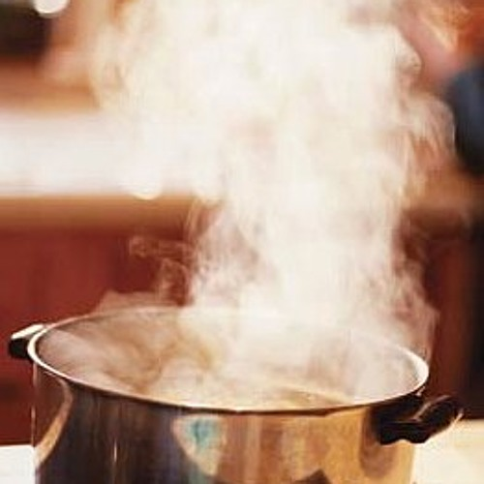
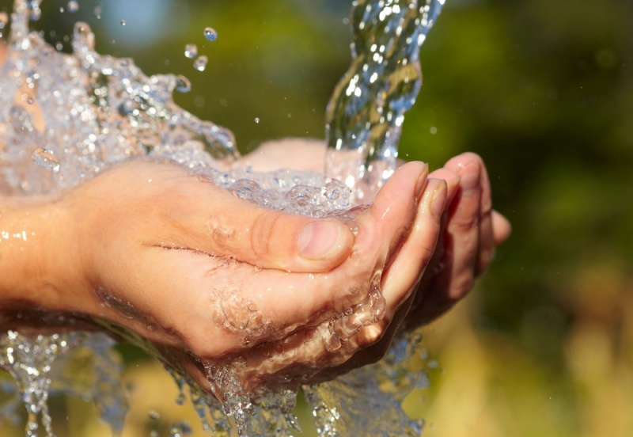
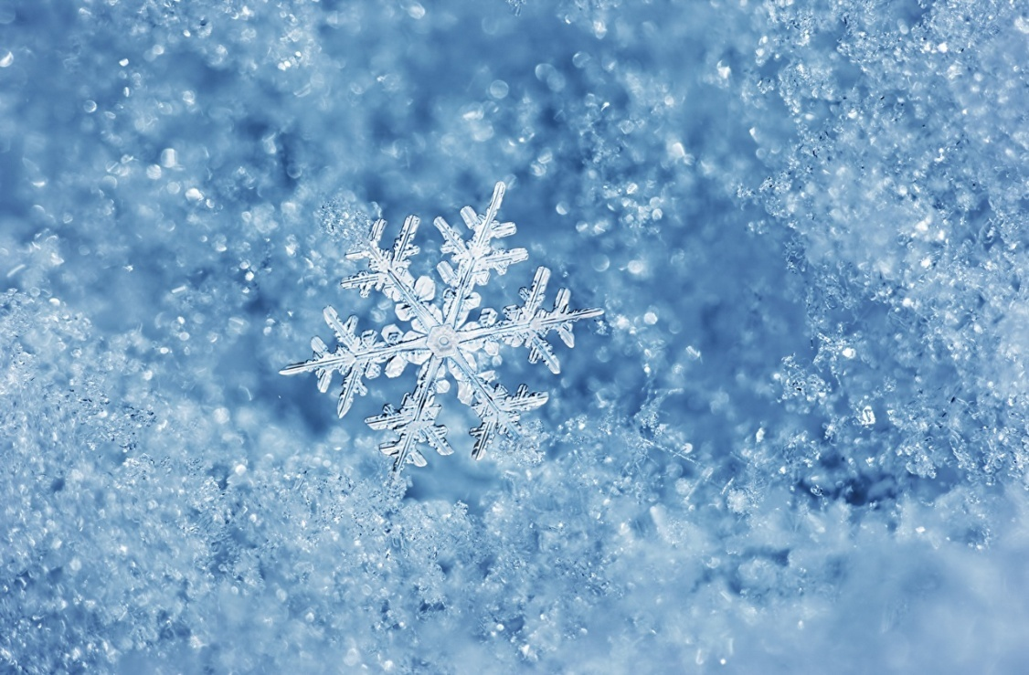

Slide 12
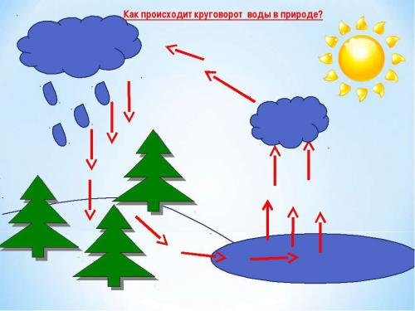
Путешествие воды в природе
В морях и реках обитает, Но часто по небу летает. А как наскучит ей летать, На землю падает опять.

Slide 14
Спасибо за внимание!

